Slide 1
PATOS/PB – 14,15 e 16 de novembro de 2014
Notes:
PATOS/PB – 14,15 e 16 de novembro de 2014

Slide 3
Relações Humanas
INTEGRAÇÃO!
Por:
Albery Freitas
Notes:
INTERAÇÃO

Slide 4
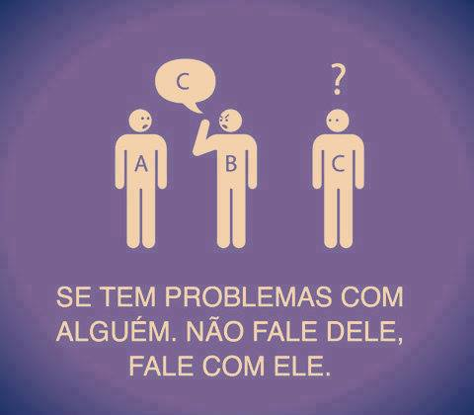
Relações Humanas
Teoria das Relações Humanas
Com a Grande Depressão criada na quebra da bolsa de valores de Nova Iorque, em 1929. O foco mudou e, do Homo economicus passa-se a “Homo social”. Onde temos três características principais:
O ser humano não pode ser reduzido a um ser com comportamento mecânico.
O homem é guiado por um sistema social e por ordem biológica.
Todos os homens possuem necessidades de segurança, afeto, aprovação social, prestígio, e autorrealização.
Albery Freitas - RCRNG
Notes:
Albery Freitas - RCRNG

Slide 5
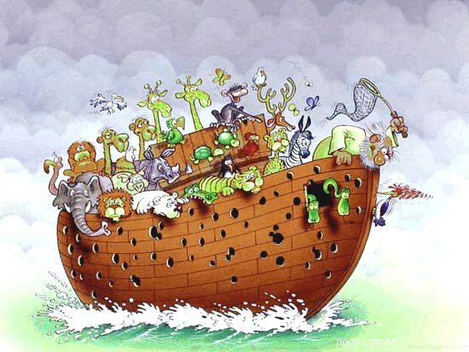
Relações Humanas
Conviver
Conviver é “viver com”. Consiste em partilhar a vida, as atividades, com os outros. Em todo grupo humano existe a necessidade de conviver, de estar em relação com outros.
Pica Pau, filho da p...
Albery Freitas - RCRNG

Slide 6
Relações Humanas
Albery Freitas - RCRNG
Notes:
Vídeo – 01

Slide 7
Relações Humanas
Os Dez Mandamentos do Bem Viver
Respeitar o próximo como ser humano;
Evitar cortar a palavra de quem fala, espere sua vez;
Controlar as suas reações agressivas, evitando ser indelicado ou irônico;
Evitar o "pular" por cima de seu chefe imediato e quando o fizer, dar uma explicação;
Procurar conhecer melhor os membros de seu grupo, a fim de compreendê-lo e de se adaptar à personalidade de cada um;
Albery Freitas - RCRNG

Slide 8
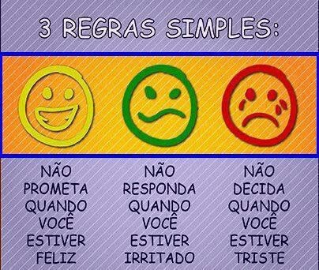
Relações Humanas
Evitar tomar a responsabilidade atribuída a outro, a não ser a pedido deste ou em caso de emergência;
Procurar a causa das suas antipatias, a fim de vencê-las;
Estar sempre sorridente;
Procurar definir bem o sentido das palavras no caso de discussões em grupo, para evitar mal-entendidos;
Ser modesto nas discussões, pensar que talvez o outro tenha razão e, procurar compreender-lhe as razões.
Albery Freitas - RCRNG

Slide 9
Relações Humanas
Albery Freitas - RCRNG

Slide 10
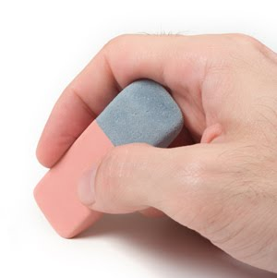
Relações Humanas
APRENDEU A PERDOAR?
Sempre que surgem desavenças no seu grupo, você levanta as velhas queixas, aquela lista de mágoas que deveriam ter sido resolvidas faz tempo.
Por que isso acontece?
Talvez você não sabe perdoar, mas você pode aprender a fazer isso.
Albery Freitas - RCRNG

Slide 11
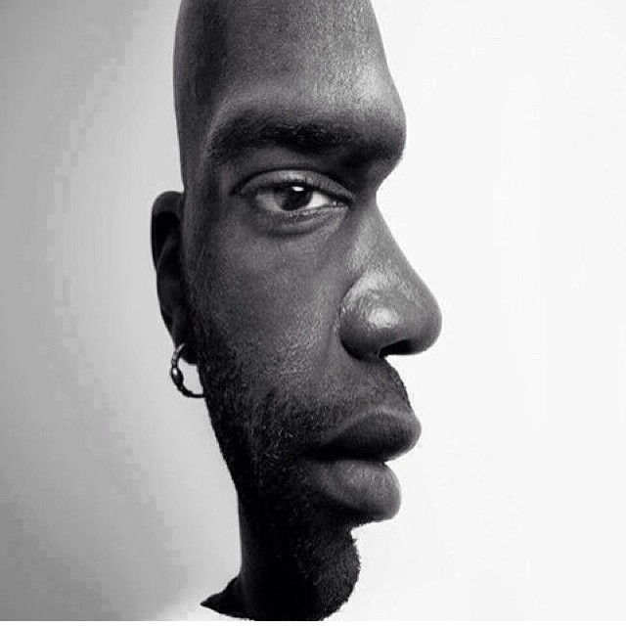
Relações Humanas
Como você está vendo o rosto dessa pessoa?
Devemos respeitar o ponto de vista das outras pessoas, as vezes estamos vendo a mesma coisa, porém de forma diferente.
Albery Freitas - RCRNG
Notes:
Como você está vendo o rosto dessa pessoa?

Slide 12
Relações Humanas
POR QUE NÃO CONSEGUIMOS PERDOAR?
Desejo de controlar a situação ➔ Algumas pessoas se recusam a perdoar para ter uma medida de poder sobre o outro.
Ressentimento ➔ Muitas vezes uma mágoa demora a cicatrizar. O ofendido não perdoou de coração.
Desilusão ➔ Algumas pessoas se juntam achando que vão viver um conto de fadas e quando surgem as discussões, elas se recusam a ceder porque não aceitam a ideia de que o “grande amigo” tenha uma opinião diferente.
Conceitos Errados ➔ Muitas pessoas não perdoam porque o conceito está errado:
1) Se eu perdoar, pode parecer que o erro não foi tão sério;
2) Se eu perdoar, sou obrigado a esquecer ;
3) Se eu perdoar, a pessoa vai continuar fazendo.
Albery Freitas - RCRNG

Slide 13
Relações Humanas
O QUE PODEMOS PODE FAZER?
Na Bíblia “perdoar” pode significar “deixar ir”.
O grupo que é perdoador não fica “fazendo uma lista” dos erros um do outro e também não diz que o outro agiu com má fé.
Aceite as pessoas como elas são, apesar dos seus defeitos.
Lembre-se: nem você é perfeito.
Da próxima vez que se sentir ofendido, pergunte-se:
O problema é tão sério assim?
Explique calmamente o que lhe ofendeu e o porque de sua mágoa, não faça acusações e nem acredite que foi de propósito.
Albery Freitas - RCRNG

Slide 14
Relações Humanas
Albery Freitas - RCRNG

Slide 15
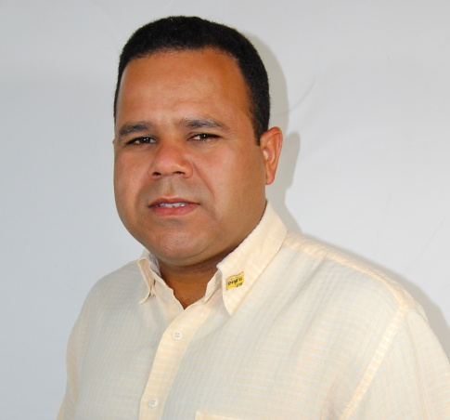
O Fim.
Albery Freitas,
(e-mail: oreirct@yahoo.com.br / Fone: (81) 8314-9500)
Professor de matemática e sócio fundador do Rotary Club Recife Novas Gerações.
Um forte abraço e muito obrigado!
Albery Freitas – RCRNG

